Slide 1
UNIVERSIDADE FEDERAL DE PELOTAS
UNIVERSIDADE ABERTA DO SUS
Faculdade de Medicina
Especialização em Saúde da Família
Turma VI
Melhoria da Atenção ao Pré-Natal e Puerpério na Unidade na UBS/ESF Izabel Oliveira da Silva. Caxingó- PI.
Thiago Reis Pires
Orientadora: Seiko Nomiyama
Teresina, 2015

Slide 2
Introdução
No Brasil o pré-natal é considerado de baixa eficácia e as deficiências encontradas revelam um importante problema de saúde pública;
A atenção pré-natal é reconhecida como etapa fundamental que tem como objetivo monitorar e acompanhar a gestação para identificar e intervir nas situações de risco à saúde materna e fetal (BRASIL, 2006);
A ação programática foi importante para a comunidade, equipe e gestores.

Slide 3
Introdução
Caracterização do Município – Caxingó/PI
População: 5.039 habitantes (IBGE, 2010)
Conta com três UBS
Núcleo de Atenção Integral a Saúde da Família (NASF)
Não possui Hospital
Não possui Centro de Especialidades Odontológicas
Todos os serviços especializados e exames laboratoriais são referenciados para o município de Buriti dos Lopes ou Parnaíba.

Slide 4
Introdução
Caracterização da UBS Izabel Oliveira da Silva
Área rural;
Uma equipe de ESF;
Equipe: um médico, uma enfermeira, uma técnica de enfermagem, cinco ACS, um vigia, uma recepcionista e uma administradora;
Não possui equipe de saúde bucal;

Slide 5
Introdução
Situação da UBS antes da intervenção
UBS estava em reforma;
Sem estrutura para coleta de material citopatológico, curativo, nebulização, farmácia, coleta de exames;
Sem acesso a cadeirantes;
Sala de vacina somente para aplicação;

Slide 6
Introdução
Situação da ação programática antes da intervenção
Atendimento ao pré-natal e puerpério sem considerar Protocolos do Ministério da Saúde;
Acompanhamento e controle do câncer de colo de útero realizado de forma parcial (UBS sede);
Sem ações educativas coletivas;
Distância da UBS e entre as propriedades;
Medicamentos, exames e vacinas com restrição de acesso (UBS sede);
Demora na realização dos exames de rotina.

Slide 7
Objetivo Geral
Melhorar a atenção ao pré-natal e puerpério na UBS/ESF Izabel Oliveira da Silva, Caxingó-PI.

Slide 8
Metodologia
Protocolo
Caderno de Atenção Básica 32 – Atenção ao Pré-Natal de Baixo Risco – Ministério da Saúde (2012).
Registros
Ficha espelho;
Prontuário;
Planilha de coleta de dados;
Livro de registros;
Cartão da gestante;

Slide 9
Metodologia
Ações
Monitoramento e Avaliação
Todas as gestantes e puérperas cadastradas no programa tiveram prontuário e ficha espelho monitorados e avaliados
Marca texto de cor amarela para sinalizar gestantes consideradas de alto risco
Qualificação da Prática Clínica
Capacitação para uso do Protocolo
Capacitação sobre ações programadas e sobre o projeto
Capacitação dos ACS para busca ativa

Slide 10
Metodologia
Ações
Organização e Gestão do Serviço
O médico apresentou as fichas orientando a equipe no preenchimento e como mantê-las ativas
Atribuições dos profissionais
Cadastramento de gestantes e puérperas identificadas
Busca ativa pela equipe e em especial pelas ACS
Registros atualizados
Mais tempo para consulta médica e de enfermagem
Visitas domiciliares às puérperas
Superação de entraves

Slide 11
Metodologia
Ações
Engajamento Público
Atividades a fim de orientar a comunidade
Reuniões, palestras educativas e debates com toda a equipe e a comunidade fora da UBS
Informação à comunidade sobre as facilidades oferecidas na unidade de saúde para o diagnóstico de gestação e sobre a importância do ingresso precoce e regular ao pré-natal

Slide 12
Resultados
Pré-Natal

Slide 13
Estima-se que existam 29 gestantes residentes na área de abrangência da UBS e o programa de pré-natal atendia, antes da intervenção 59% destas mulheres (17 gestantes).
Mês 1 = 16 gestantes
Mês 2 = 23 gestantes
Mês 3 = 23 gestantes

Slide 14
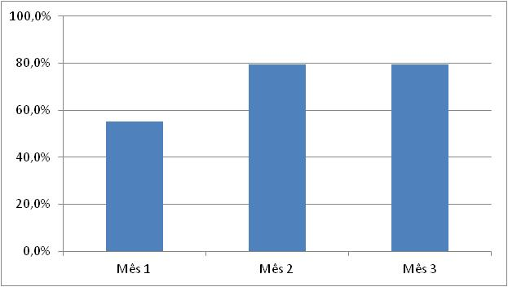
Objetivo 1: Ampliar a cobertura de Pré-natal
Meta 1.1: Alcançar 100% de cobertura das gestantes cadastradas no Programa de Pré-natal da unidade de saúde
79,3%
79,3%
55,2%

Slide 15
Objetivo 2: Melhorar a adesão ao pré-natal.
Meta 2: Realizar busca ativa de 100% das gestantes faltosas às consultas de pré-natal.
Nos três meses de intervenção as gestantes faltosas foram buscadas por meio de visitas domiciliares pelos ACS.
No primeiro mês da intervenção faltaram quatro gestantes e no segundo e terceiro mês faltou uma gestante.

Slide 16
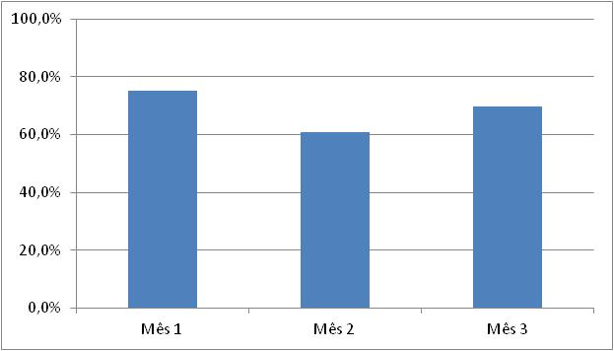
Objetivo 3: Melhorar a qualidade da atenção ao pré-natal e puerpério realizado na Unidade.
Meta 3: Garantir a captação de 100% das gestantes residentes na área de abrangência da unidade de saúde no primeiro trimestre de gestação.
75%
69,6%
60,9%

Slide 17
Meta 4: Realizar pelo menos um exame ginecológico por trimestre em 100% das gestantes durante o pré-natal.
Meta 5: Realizar pelo menos um exame de mamas em 100% das gestantes durante o pré-natal.
Meta 6: Garantir a 100% das gestantes a solicitação de exames laboratoriais de acordo com protocolo.
Durante os três meses de intervenção, 100% das gestantes realizaram exame ginecológico e exame das mamas, também foram solicitados exames de acordo com protocolo para 100% das mulheres.

Slide 18
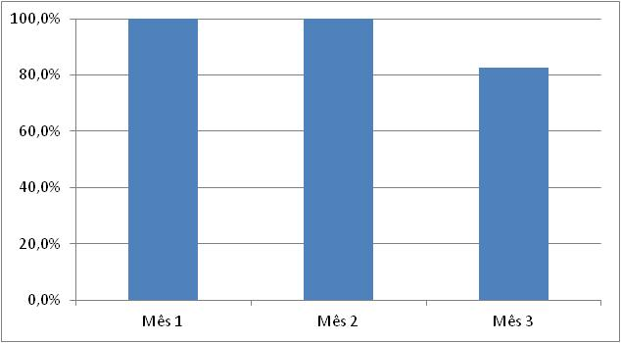
Consideramos monitorar o número de mulheres que realizaram coleta para exame citopatológico, pois durante o exame ginecológico a gestante era orientada sobre o procedimento e incentivada a realizá-lo conforme periodicidade recomendada em protocolo.
100%
100%
82,6%

Slide 19
Meta 7: Garantir a 100% das gestantes a prescrição de suplementação de sulfato ferroso e ácido fólico conforme protocolo.
Meta 8: Garantir que 100% das gestantes completem o esquema da vacina antitetânica.
Meta 9: Garantir que 100% das gestantes completem o esquema da vacina contra Hepatite B.
Durante os três meses de intervenção, 100% das gestantes receberam prescrição de sulfato ferroso e ácido fólico e imunização conforme calendário preconizado em Protocolo.

Slide 20
Meta 10: Realizar avaliação de saúde bucal em 100% das gestantes durante o pré-natal.
Todas as gestantes que passavam pela consulta médica ou de enfermagem foram avaliadas e orientadas sobre higiene bucal
Dificuldade de acesso ao serviço de saúde bucal

Slide 21
Objetivo 4: Melhorar os registros da informações.
Meta 11: Manter registro na ficha espelho de pré-natal e/ou vacinação em 100% das gestantes.
Objetivo 5: Mapear gestantes de risco
Meta 12: Avaliar risco gestacional em 100% das gestantes.
Registros adequados e avaliação de risco gestacional para 100% das gestantes.
Duas gestantes de alto risco durante o período da intervenção foram encaminhadas ao serviço de referência, mas sem perder o vínculo com a equipe.

Slide 22
Objetivo 6: Promover a saúde no pré-natal e puerpério.
Metas 13 a 18: orientações nutricionais, sobre aleitamento materno, cuidados com o recém-nascido, anticoncepção, riscos do tabagismo e do uso de álcool e drogas e higiene bucal.
Orientação para 100% das gestantes
Palestras para grupos na UBS
Apoio do NASF (nutricionista e psicóloga)
Consultas médicas e de enfermagem

Slide 23
Resultados
Puerpério

Slide 24
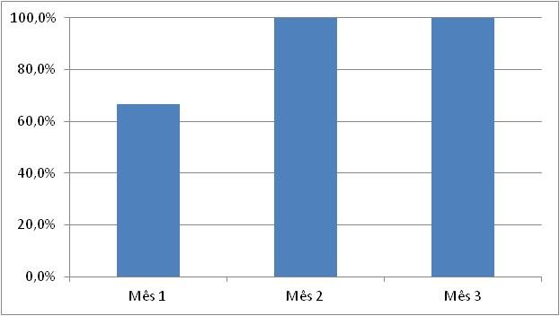
Objetivo 1: Ampliar a cobertura de atendimento do pré-natal e puerpério.
Meta 1: Garantir a 100% das puérperas cadastradas, consulta puerperal antes dos 42 dias pós-parto.
100%
100%
66,7%

Slide 25
Objetivo 2: Melhorar adesão ao pré-natal e puerpério.
Meta 2: Realizar busca ativa de 100% das puérperas faltosas às consultas de pré-natal.
Todas as mulheres foram visitadas pela equipe após o parto.
Objetivo 3: Melhorar a qualidade da atenção ao pré-natal e puerpério.
Metas 3, 4, 6, 7 e 8: exame das mamas, do abdome, do estado psíquico, avaliação de intercorrências e prescrição de métodos anticoncepcionais.
Ações realizadas para 100% das puérperas durante as visitas domiciliares.

Slide 26
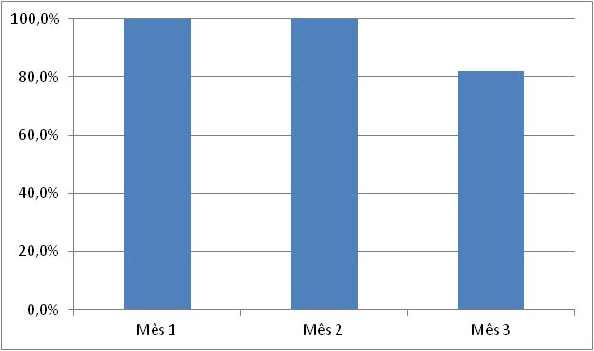
Meta 5: Realizar exame ginecológico em 100% das puérperas.
Exame ginecológico realizado em 100% das puérperas.
Consideramos monitorar a coleta de exame de citopatológico nas puérperas.
100%
100%
81,8%

Slide 27
Objetivo 4: Melhorar os registros das informações.
Meta 9: Manter registro na ficha espelho de pré-natal/vacinação em 100% das puérperas.
Todas as puérperas com registro adequado.
Objetivo 5: Promover a saúde no pré-natal e puerpério.
Metas 10, 11 e 12: promover aleitamento materno e orientar sobre cuidados com o recém-nascido e planejamento familiar 100% das puérperas.
Ações educativas durante visita domiciliar para 100% das puérperas.

Slide 28
Resultados
Situação da UBS após a intervenção
UBS continua recebendo reformas;
Estrutura para coleta de material citopatológico, incluindo disponibilização de maca ginecológica;
Instalação de farmácia na UBS;
Instalação de sala de vacinas;

Slide 29
Discussão
A intervenção proporcionou melhorias diretas em relação à cobertura das gestantes e puérperas da UBS;
A intervenção proporcionou melhorias dos registros;
Continudade do apoio dos gestores do município para dar prosseguimento a essas melhorias;
A capacitação da equipe foi primordial para o sucesso da intervenção e captação de casos novos;
Incorporação da equipe em ações de promoção da saúde e prevenção de doenças e agravos;
Principais dificuldades.

Slide 30
Reflexão Crítica
Melhor foco para crescimento pessoal e profissional;
Ações em saúde devem ser programadas e planejadas baseando-se em dados, para subsidiar estratégias coerentes de intervenção;
Aproximação e reconhecimento das necessidades da população assistida.
Percepção quanto ao funcionamento e importância da atenção ao Programa de Pré-natal e Puerpério.

Slide 31
Os ciclos de vida podem ser vistos como uma oportunidade de preparo do indivíduo e sua família para lidar com as etapas, instrumentalizando-as para desenvolverem atitudes e comportamentos resilientes, diminuindo, o nível de desconhecimento e promovendo saúde.

Slide 32
GRATO
POR SUA
ATENÇÃO!!

